Slide 1
ВЕСЁЛАЯ
МАТЕМАТИКА

Slide 2

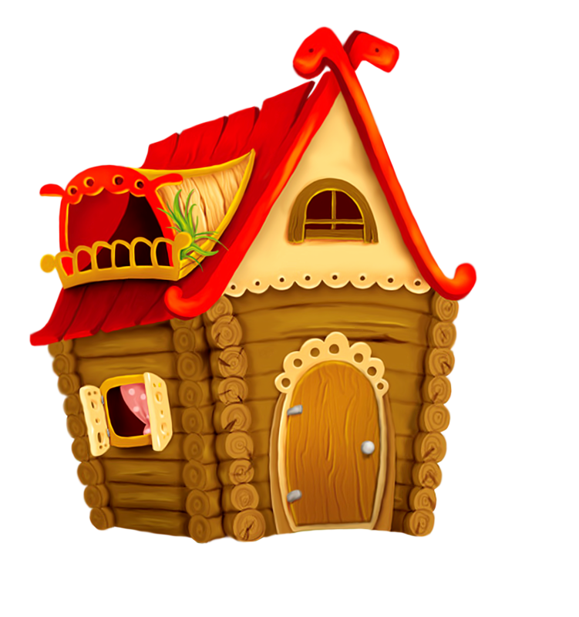
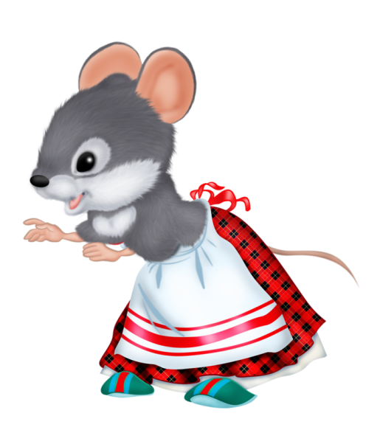

Slide 3

1
10
2
4
9
6
8
7
5
3

Slide 4
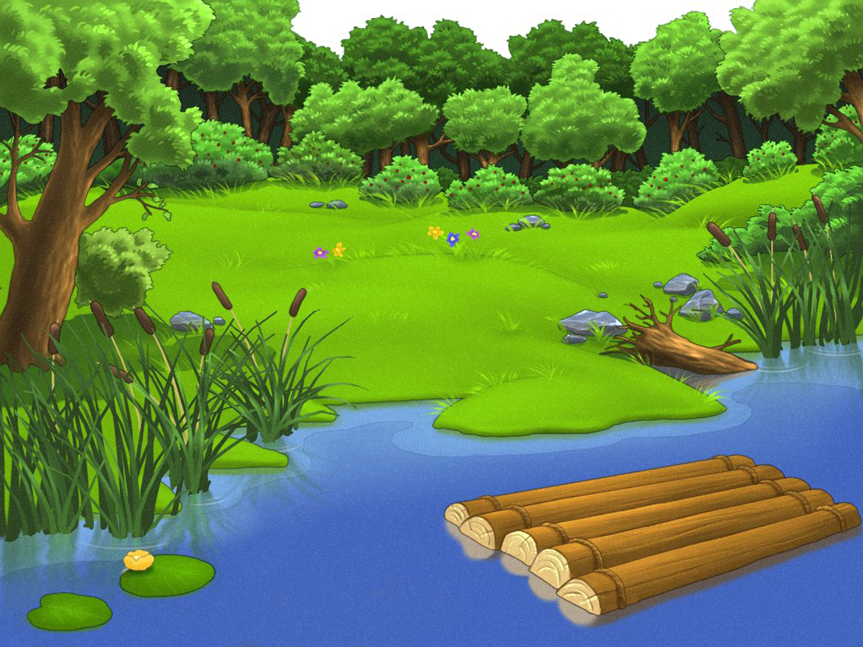
1
2
3
4
5
6
7
9
8
10

Slide 5
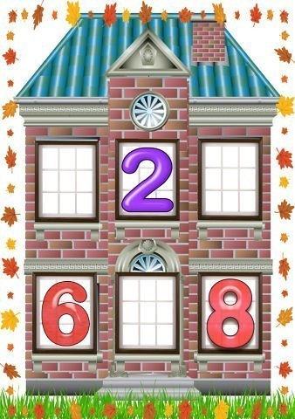
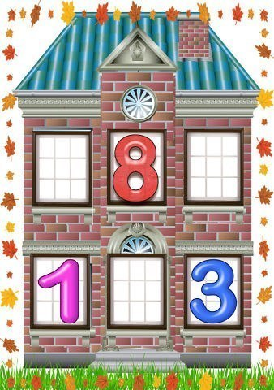
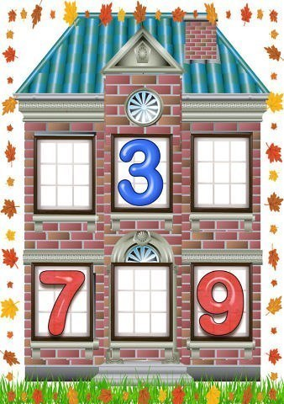
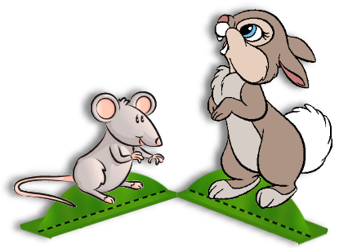
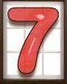

Slide 6
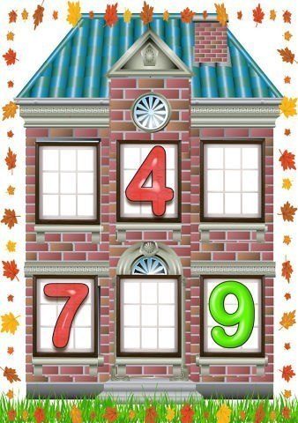

Slide 7
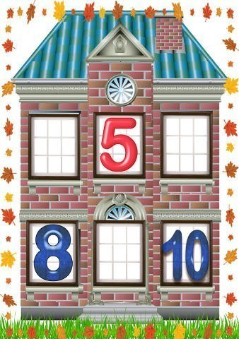

Slide 8
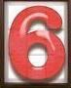

Slide 10


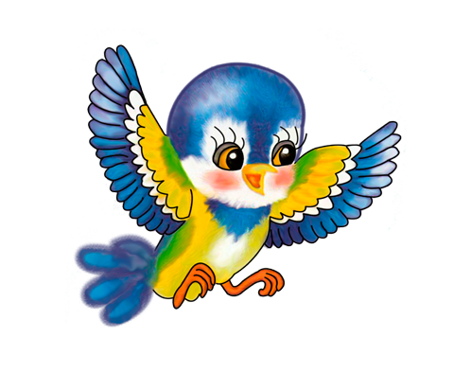
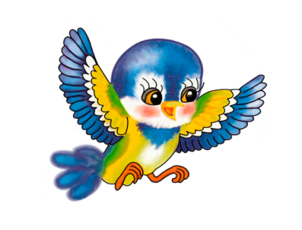


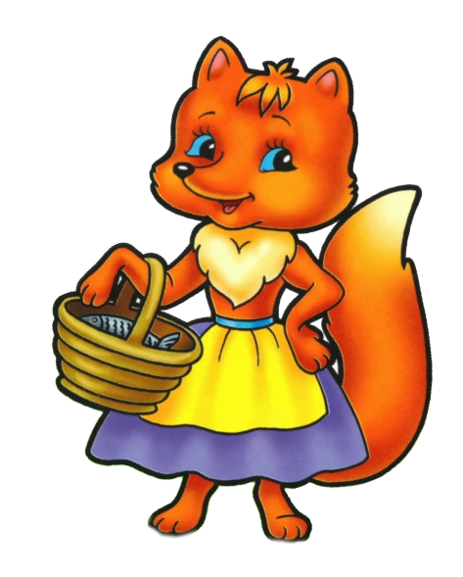


Гимнастика для глаз

Slide 11


Slide 12
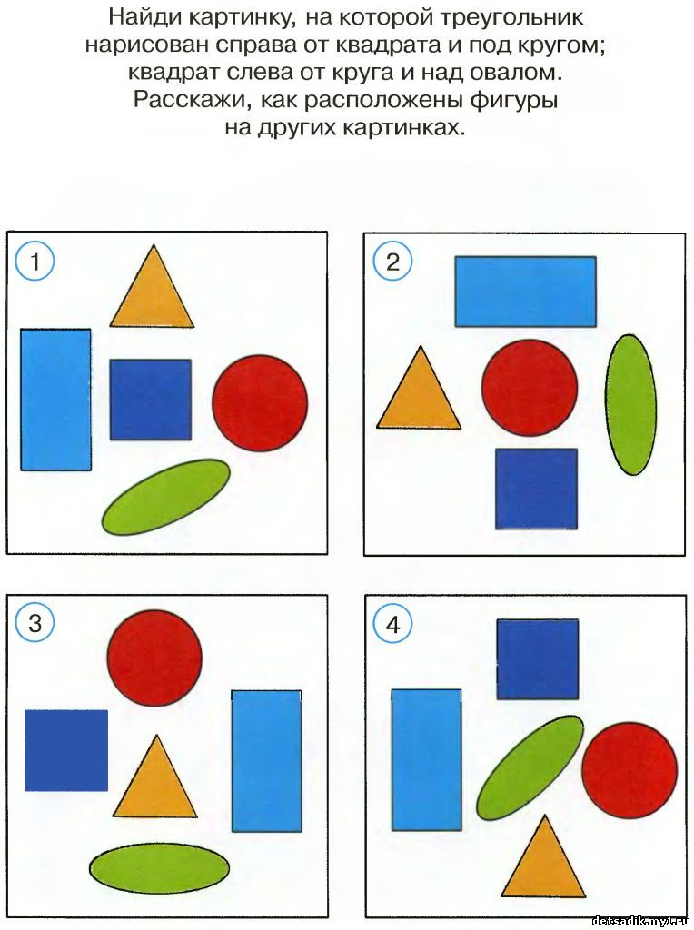

Slide 13
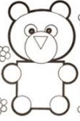


Slide 16
Все изображения, клипарты с интернет сайтов.
Презентацию подготовила воспитатель Ишемгулова Г.М.
МДОБУ ЦРР детский сад «Сказка», г. Сибай, Р. Башкортостан»

